Slide 1
ΥΛΟΠΟΙΗΣΗ ΑΥΤΟ-ΡΥΘΜΙΖΟΜΕΝΩΝ PID ΕΛΕΓΚΤΩΝ ΣΕ LABVIEW
τριανταφυλλησ Μιχαηλ-αγγελοσ Προπτυχιακος Φοιτητης Τμημα ηλεκτρολογων μηχανικων και τεχνολογιασ υπολογιστων Τομεας Συστηματων και Αυτοματου Ελεγχου Πανεπιστημιο Πατρων

Slide 2
Περιεχόμενα
Σκοπός της εργασίας
Αναγνώριση του προβλήματος

Slide 3
Σκοπός της εργασίας
Υλοποίηση ενός αυτο-ρυθμιζόμενου PID ελεγκτή σε LabVIEW
Προσομοίωση κλασικών συστημάτων αυτομάτου ελέγχου
Εφαρμογή της μεθόδου αυτόματης ρύθμισης του PID ελεγκτή στα προαναφερθέντα συστήματα
Αξιολόγηση των αποτελεσμάτων της προσομοίωσης και της απόδοσης του ελεγκτή

Slide 4
PID ΕΛΕΓΚΤΕΣ

Slide 5

Τι είναι οι PID Ελεγκτές;
Ελεγκτές τριών όρων P, I και D από τους οποίους παίρνουν και το όνομά τους
Χρησιμοποιούνται κατά κόρον σε βιομηχανικές και όχι μόνο διεργασίες
Προσφέρουν ικανοποιητικό αλλά τις περισσότερες φορές όχι βέλτιστο έλεγχο
Δρουν με βάση το σφάλμα της εξόδου του συστήματος σε σχέση με ένα επιθυμητό σημείο
Η υλοποίησή τους αποτελεί μια σχετικά απλή διαδικασία
Μαθηματικός τύπος $u\left(t\right)=K_{p}\left[e\left(t\right)+\frac{1}{T_{i}}\int_{0}^{τ}{e\left(t\right)}+T_{d}\frac{de\left(t\right)}{dt}\right]$

Slide 6

Ρύθμιση των PID Ελεγκτών
Αφορά τον καθορισμό των κερδών $K_{p}, T_{i}, T_{d}$ κάθε όρου του ελεγκτή
Κάθε όρος έχει πλεονεκτήματα και μειονεκτήματα που έρχονται σε αντιπαράθεση με τα πλεονεκτήματα και μειονεκτήματα των άλλων δύο όρων
Συνεπώς η χειροκίνητη ρύθμιση τους απαιτεί εμπειρία και πολλές προσπάθειες από τον χειριστή για την επίτευξη του επιθυμητού αποτελέσματος
Κάποιες φορές πρέπει να γίνονται παραχωρήσεις στις απαιτήσεις ελέγχου για την επίτευξη καλύτερου συνολικού αποτελέσματος
Οι παραδοσιακές μέθοδοι ρύθμισης αναγκάζουν το σύστημα να λειτουργεί στα όριά του και μπορεί να οδηγήσουν σε φθορές

Slide 7
Αυτόματη ρύθμιση
Αφορά τον αυτόματο υπολογισμό των κερδών του ελεγκτή
Έχει ομοιότητες με τη διαδικασία που ακολουθεί ένας έμπειρος χειριστής για να ρυθμίσει τα κέρδη του ελεγκτή
Περιλαμβάνει τη δημιουργία μιας διαταραχής, τη μέτρηση κάποιων χαρακτηριστικών της διεργασίας και την απόδοση τιμών στα κέρδη
Μπορεί να αυτοματοποιηθεί εύκολα και αξιόπιστα
Υπάρχουν διάφορες τεχνικές αυτόματης ρύθμισης
Στην εργασία αυτή θα ασχοληθούμε με τη μέθοδο Relay

Slide 8
Μέθοδος Relay (1/3)
Αντικαθιστά τον ελεγκτή με ένα μη γραμμικό στοιχείο
Η είσοδος του συστήματος εναλλάσσεται μεταξύ δύο διακριτών τιμών ανάλογα με την τιμή του σφάλματος
Αυτό οδηγεί τα περισσότερα συστήματα να εκτελούν αμείωτες ταλαντώσεις σταθερής περιόδου
Μετρώντας το πλάτος και την περίοδο των ταλαντώσεων υπολογίζονται τα κέρδη των όρων του ελεγκτή
Το πλάτος των ταλαντώσεων μπορεί να οριστεί από τον χειριστή έτσι ώστε να μην ταλαιπωρείται ο εξοπλισμός

Slide 9
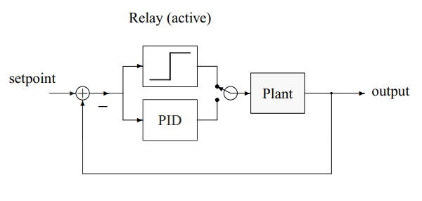
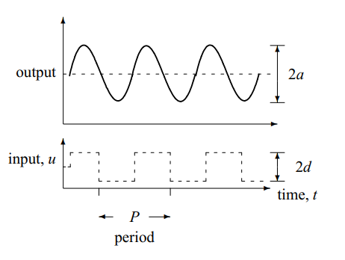
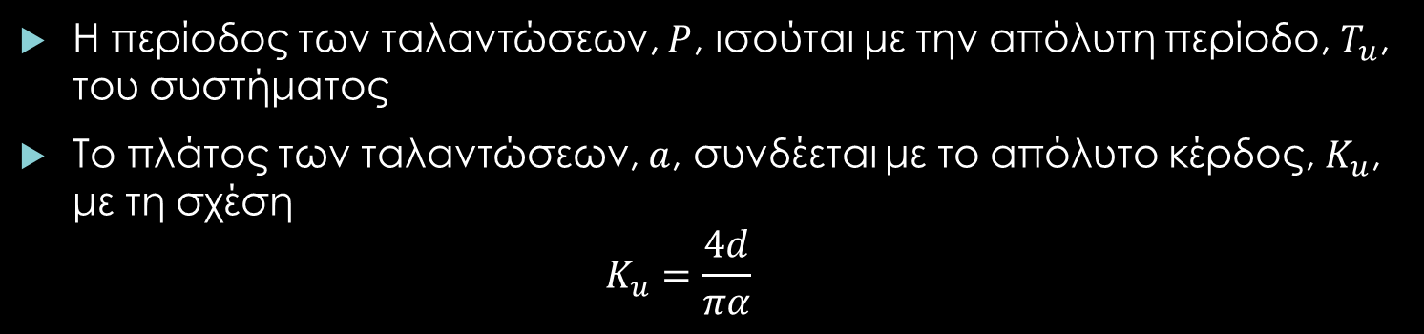
Μέθοδος Relay (2/3)
Η περίοδος των ταλαντώσεων, $P$, ισούται με την απόλυτη περίοδο, $T_{u}$, του συστήματος
Το πλάτος των ταλαντώσεων, $a$, συνδέεται με το απόλυτο κέρδος, $K_{u}$, με τη σχέση $K_{u}=\frac{4d}{πα}$

Slide 10
Μέθοδος Relay (3/3)
Έχοντας μετρήσει το απόλυτο κέρδος και την απόλυτη συχνότητα μπορούν να χρησιμοποιηθούν οι τύποι Ziegler – Nichols ή Tyreus – Luyben για τον υπολογισμό των κερδών του ελεγκτή
Η διαδικασία ρύθμισης μπορεί να ξεκινήσει είτε μετά από εντολή του χειριστή είτε μετά από την εμφάνιση επιμένοντος σφάλματος μόνιμης κατάστασης

Slide 11
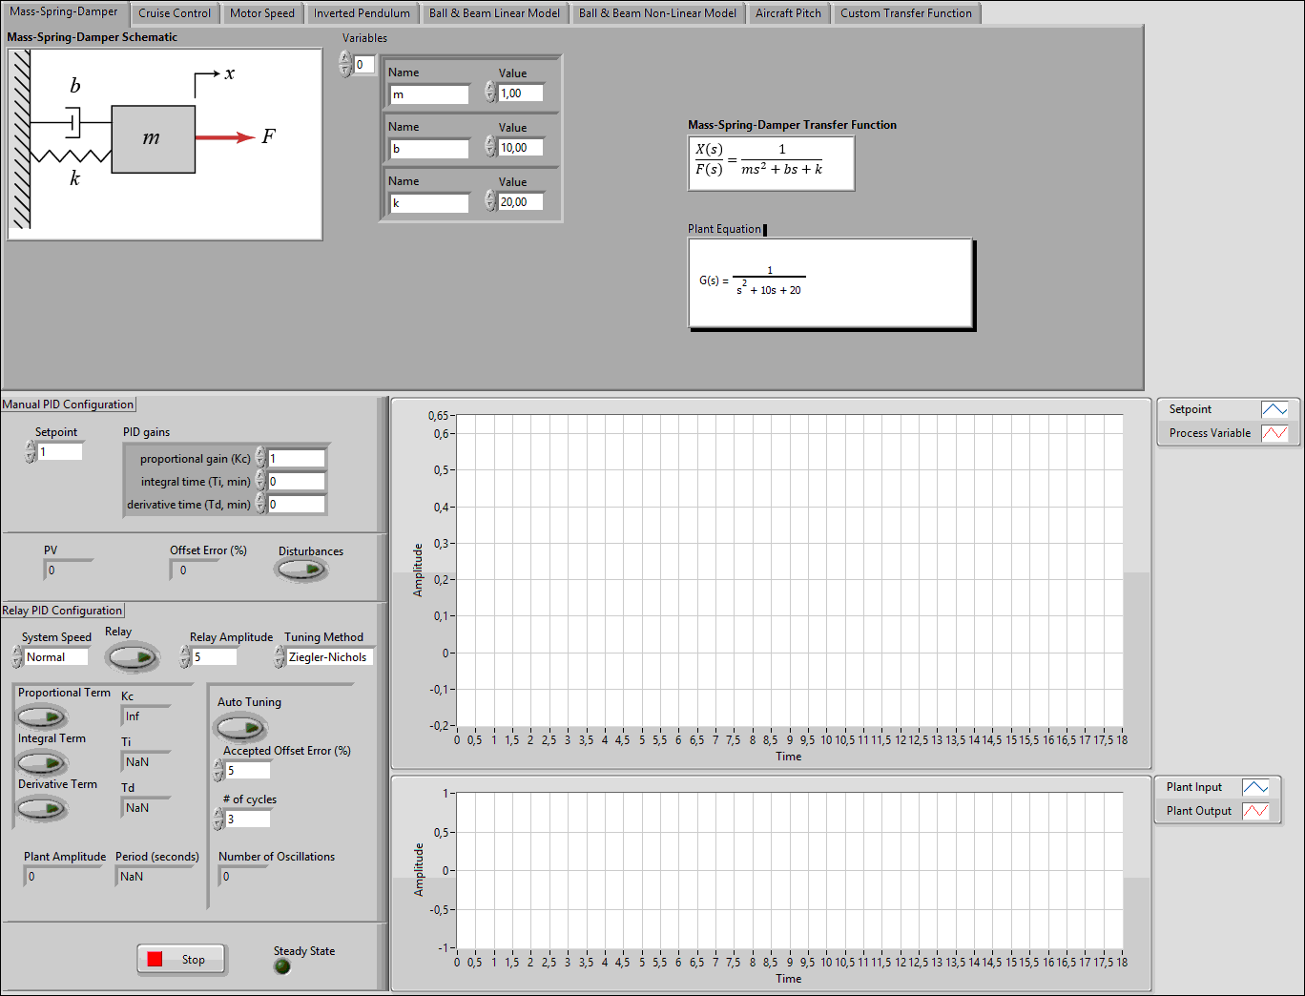
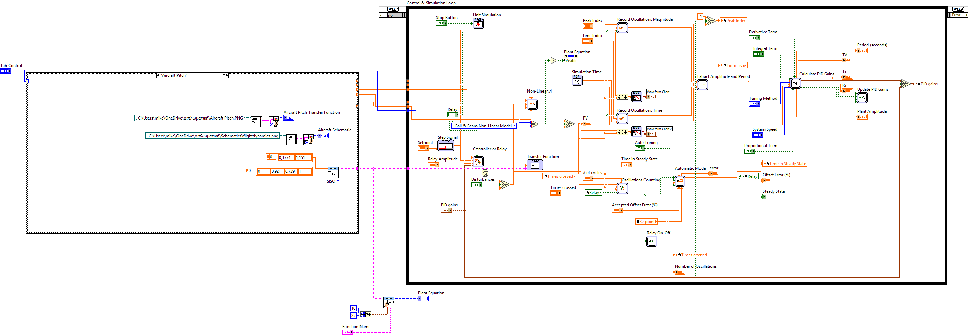
Ο αυτο-ρυθμιζόμενος PID ελεγκτής σε LabVIEW
Το Front Panel
Το Block Diagram

Slide 12
Το Front Panel του αυτο-ρυθμιζόμενου PID ελεγκτή

Slide 13
Το Block Diagram του αυτο-ρυθμιζόμενου PID ελεγκτή

Slide 14
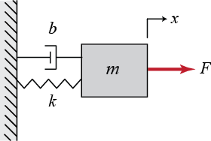

Σύστημα Μάζα – Ελατήριο – Αποσβεστήρας
Μοντέλο
Συνάρτηση Μεταφοράς

